Slide 1
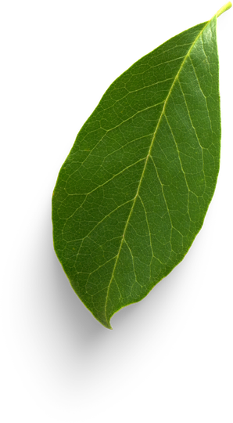
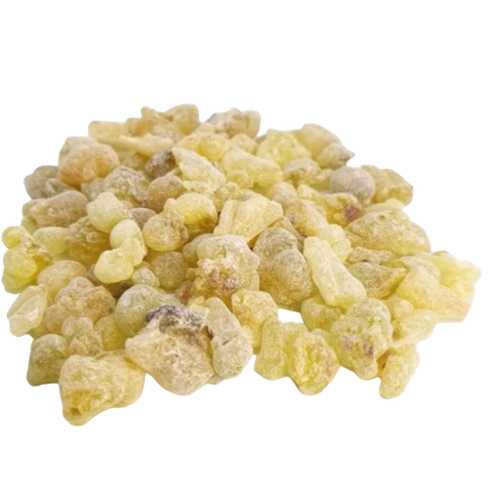
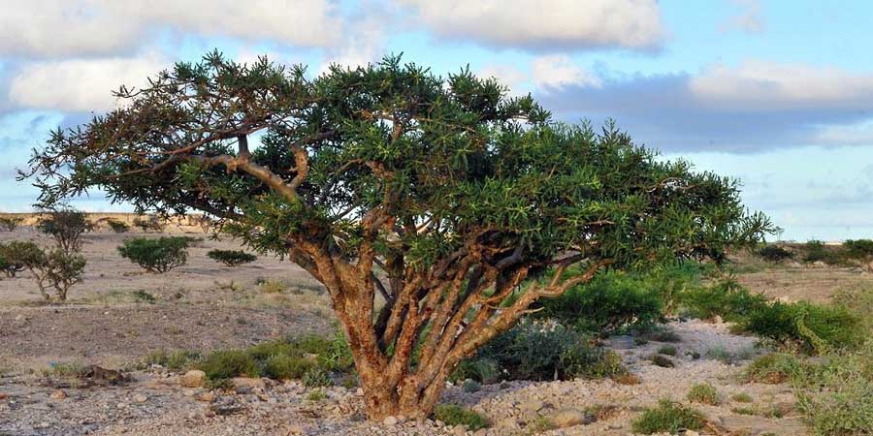
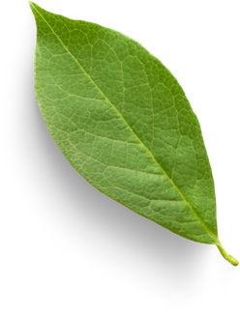
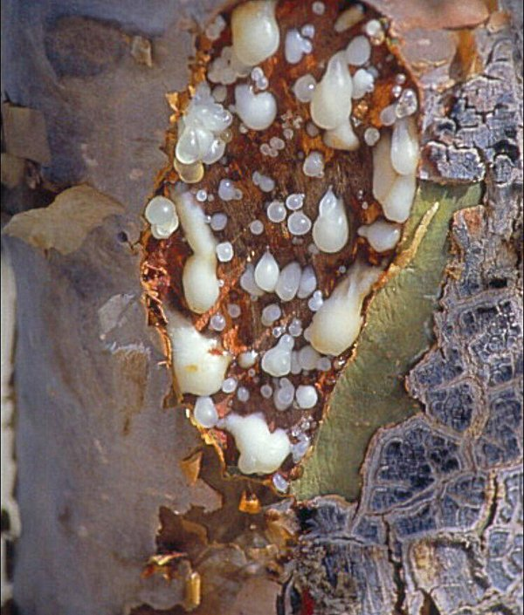

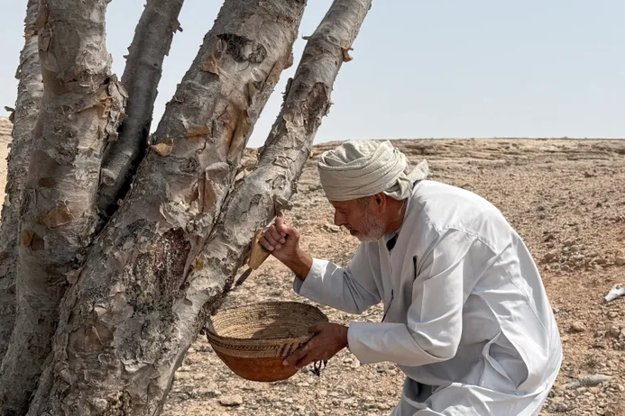
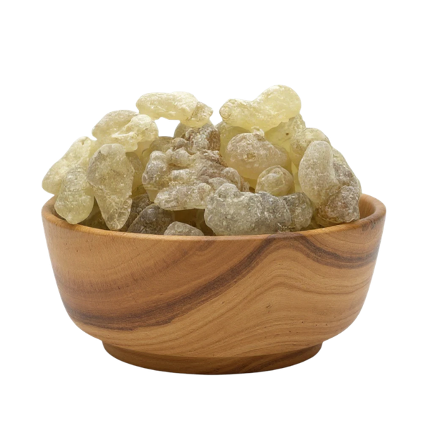
شجرة اللبان العُمانية
من جذور الأرض إلى ذاكرة الحضارة
إعداد الطالبات:
  عــلياء نايف الكثيري
  منى محمد الكثيري
  منى احمد الكثيري
  مريم سالم الكثيري
  روان أحمد الكثيري

Slide 2
شجرة اللبان العُمانية
من جذور الأرض إلى ذاكرة الحضارة
إعداد الطالبات:
  عــلياء نايف الكثيري
  منى محمد الكثيري
  منى احمد الكثيري
  مريم سالم الكثيري
  روان أحمد الكثيري

Slide 3
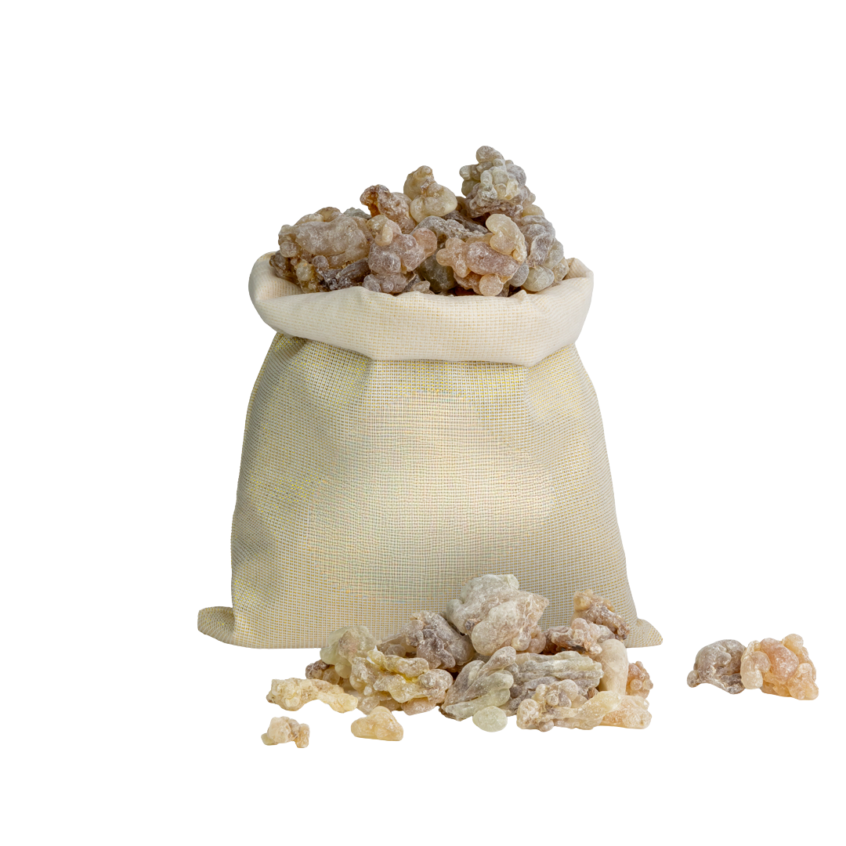
المقدمة – حين تصبح الشجرة تاريخًا
ليست كل الأشجار متشابهة في قيمتها؛ فبعضها يمنحنا الظل، وبعضها يمنحنا الثمر، أما شجرة اللبان العُمانية فقد منحت أرض عُمان شيئًا يتجاوز ذلك كله؛ منحتها عطرًا عبر البحار، ومكانةً في طرق التجارة القديمة، وإرثًا بقي حاضرًا في ذاكرة الإنسان العُماني حتى يومنا هذا.
في محافظة ظفار، حيث تلتقي الجبال بخصوصية المناخ وتتشكل ملامح الطبيعة الجنوبية، تقف شجرة اللبان شاهدًا حيًّا على علاقة الإنسان بأرضه. إنها شجرة تبدو هادئة في مظهرها، لكنها تحمل في جذعها قصة حضارة، وفي قطراتها الصمغية حكاية تجارة، وفي بقائها مسؤولية أجيال.
ومن هنا تنطلق أهمية هذا البحث: كيف استطاعت شجرة صغيرة أن تصبح رمزًا حضاريًا يربط عُمان بالعالم؟

Slide 4
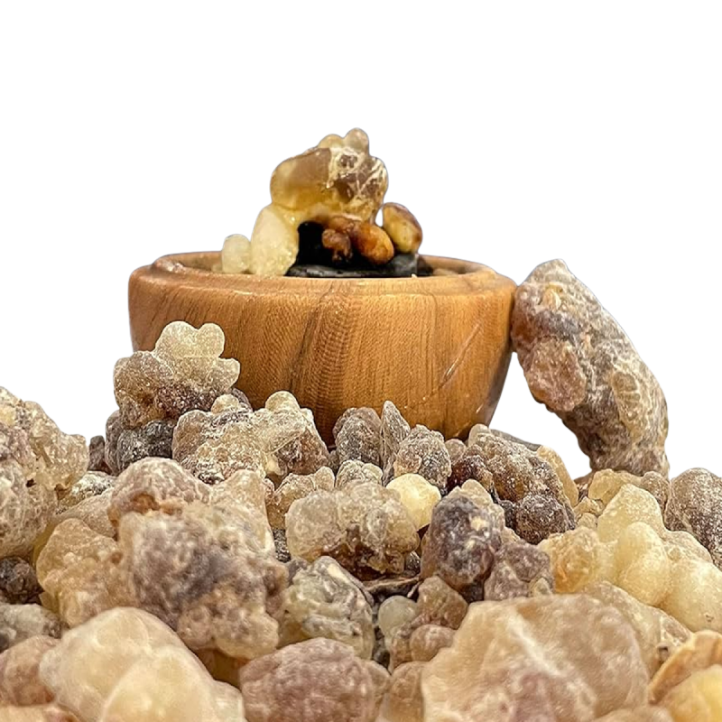
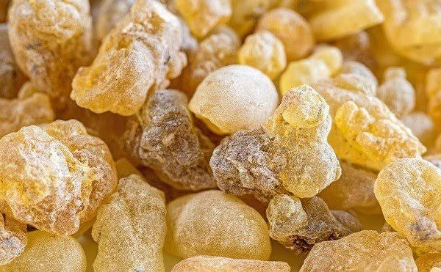
من جذع الشجرة إلى هوية المكان
تتميز شجرة اللبان بقدرتها على النمو في بيئات صعبة، وبإفراز مادة عطرية تجف لتصبح قطعًا صغيرة تُستخدم في التبخير وصناعة العطور. لكن انتقال اللبان من الطبيعة إلى حياة الناس هو ما منحه معناه الثقافي الأوسع.
فالرائحة ليست مجرد إحساس عابر؛ قد ترتبط ببيت، أو مناسبة، أو ذكرى عائلية. وهكذا أصبح اللبان حاضرًا في جوانب من الحياة العُمانية، وارتبط بالضيافة وتعطير المنازل والملابس، حتى غدا عنصرًا مألوفًا في الذاكرة الحسية للمجتمع.
ومن المثيرة للتأمل أن شجرة تنمو في منطقة محددة يمكن أن يتجاوز أثرها حدود المكان، وأن تبقى هويتها حاضرة حتى لدى من لم يشاهدها في موطنها الأصلي.
تجفيف الإفرازات: ترك المادة الصمغية حتى تتصلب.
جمع اللبان: جمع القطع المتصلبة من الشجرة بعناية.
خدش اللحاء: إحداث خدوش سطحية بأداة تقليدية تُسمى «المنجف».
3
4
2
التنظيف والفرز: تنظيف اللبان وتصنيفه حسب اللون والحجم والنقاء.
اختيار الشجرة: اختيار الأشجار المناسبة للجمع.
5
1
معلومة مهمة:
يجب تجنب الإفراط في خدش الشجرة؛ للحفاظ على صحتها وضمان استمرار إنتاج اللبان مستقبلًا.

Slide 5
طرق جمع اللبان في ظفار
تجفيف الإفرازات: ترك المادة الصمغية حتى تتصلب.
جمع اللبان: جمع القطع المتصلبة من الشجرة بعناية.
خدش اللحاء: إحداث خدوش سطحية بأداة تقليدية تُسمى «المنجف».
3
4
2
التنظيف والفرز: تنظيف اللبان وتصنيفه حسب اللون والحجم والنقاء.
اختيار الشجرة: اختيار الأشجار المناسبة للجمع.
5
1
معلومة مهمة:
يجب تجنب الإفراط في خدش الشجرة؛ للحفاظ على صحتها وضمان استمرار إنتاج اللبان مستقبلًا.

Slide 6
هل كل أنواع اللبان متساوية في القيمة؟
تختلف قطع اللبان في اللون والحجم والنقاء والرائحة، وتؤثر هذه الصفات في تصنيفها وقيمتها التجارية. ومن الأسماء المتداولة في تجارة اللبان الظفاري «الحوجري»، الذي يُعرف عادةً بجودته العالية، مع اختلاف خصائص اللبان بحسب منطقة نمو الأشجار وظروفها.
وهذه المعلومة تفتح بابًا بحثيًا مهمًا: كيف تؤثر البيئة في صفات منتج طبيعي واحد؟ ولماذا قد تختلف قيمة اللبان الذي تجمعه أشجار تنمو في مناطق متباينة؟
يمكنك استخدام هذه النقطة لتوضيح أن شجرة اللبان ليست مجرد رمز ثقافي، بل مورد له خصائص طبيعية وتجارية تستحق الدراسة.

Slide 7
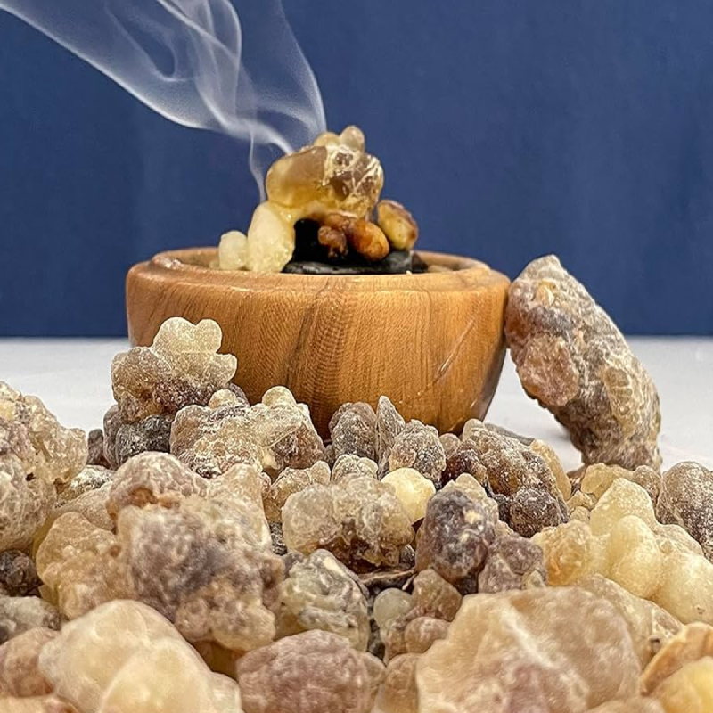
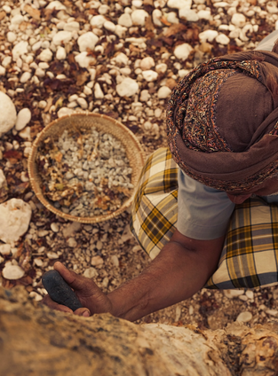
نحو مستقبل مستدام (طرق المحافظة عليها )
على الرغم من أهمية شجرة اللبان، فإن استمرارها يحتاج إلى اهتمام وجهود للمحافظة عليها، ومن أبرز الجوانب التي ينبغي التركيز عليها:
تشجيع البحث العلمي:
دراسة طرق إكثار الشجرة وتحسين أساليب المحافظة عليها والاستفادة المستدامة منها.
نقل المعرفة للأجيال:
توثيق خبرات جامعي اللبان وتعريف الطلبة بطرق جمعه التقليدية.
المحافظة على البيئة:
حماية الموائل الطبيعية للأشجار من التدهور والرعي الجائر.
تنظيم جمع اللبان:
مراعاة قدرة الأشجار على التعافي وعدم الإفراط في استخراج إفرازاتها.
حماية الأشجار:
تجنب الممارسات التي تؤدي إلى إضعاف الشجرة أو إتلاف لحائها.

Slide 8
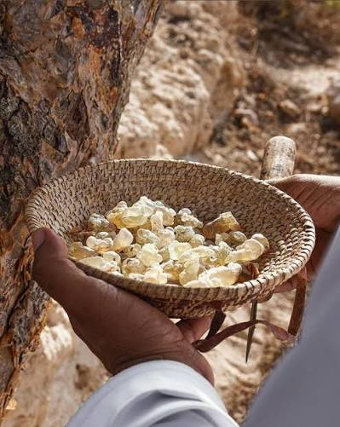
وفي الختام
شجرة اللبان العُمانية:
كنز ظفار الذي يستحق الاكتشاف
تُمثّل شجرة اللبان واحدة من أهم الثروات الطبيعية التي تميّز محافظة ظفار، فهي شجرة تجمع بين الخصائص البيئية الفريدة والقيمة الثقافية والاقتصادية. وعلى الرغم من شهرتها الواسعة، فإن جوانب عديدة من أسرارها وطرق الاستفادة منها والمحافظة عليها ما زالت تستحق المزيد من البحث والدراسة.

Slide 9
شكراً لكم

